Slide 1

كل عمل ابن أدم له إلا الصوم فانه لى وانا أجزى به

Slide 2

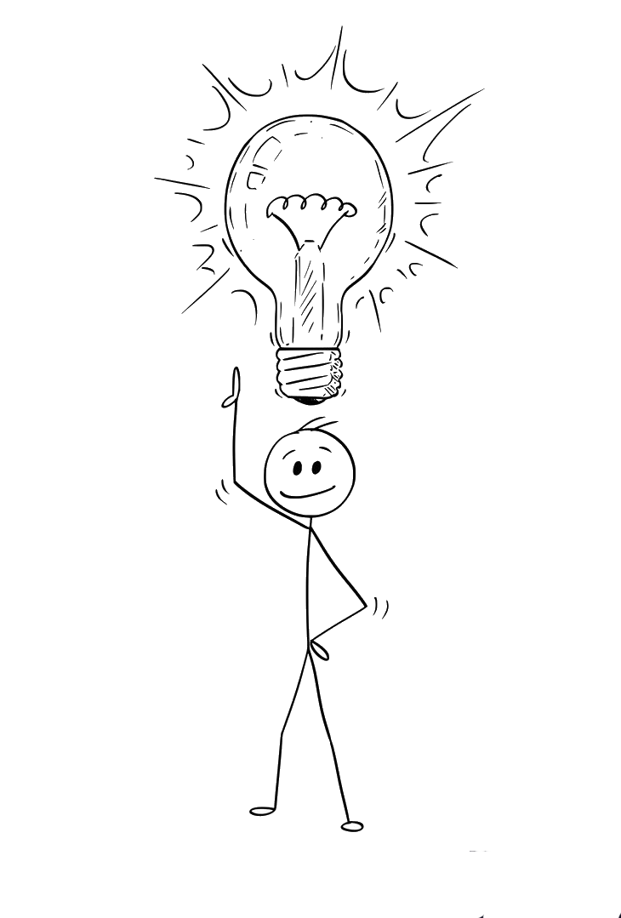


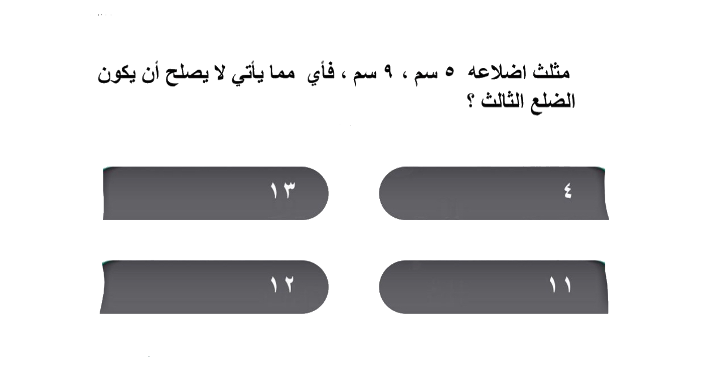
قدرات
ج
أ
د
ب

Slide 3
المتتابعات والمتسلسلات الحسابية

Slide 4
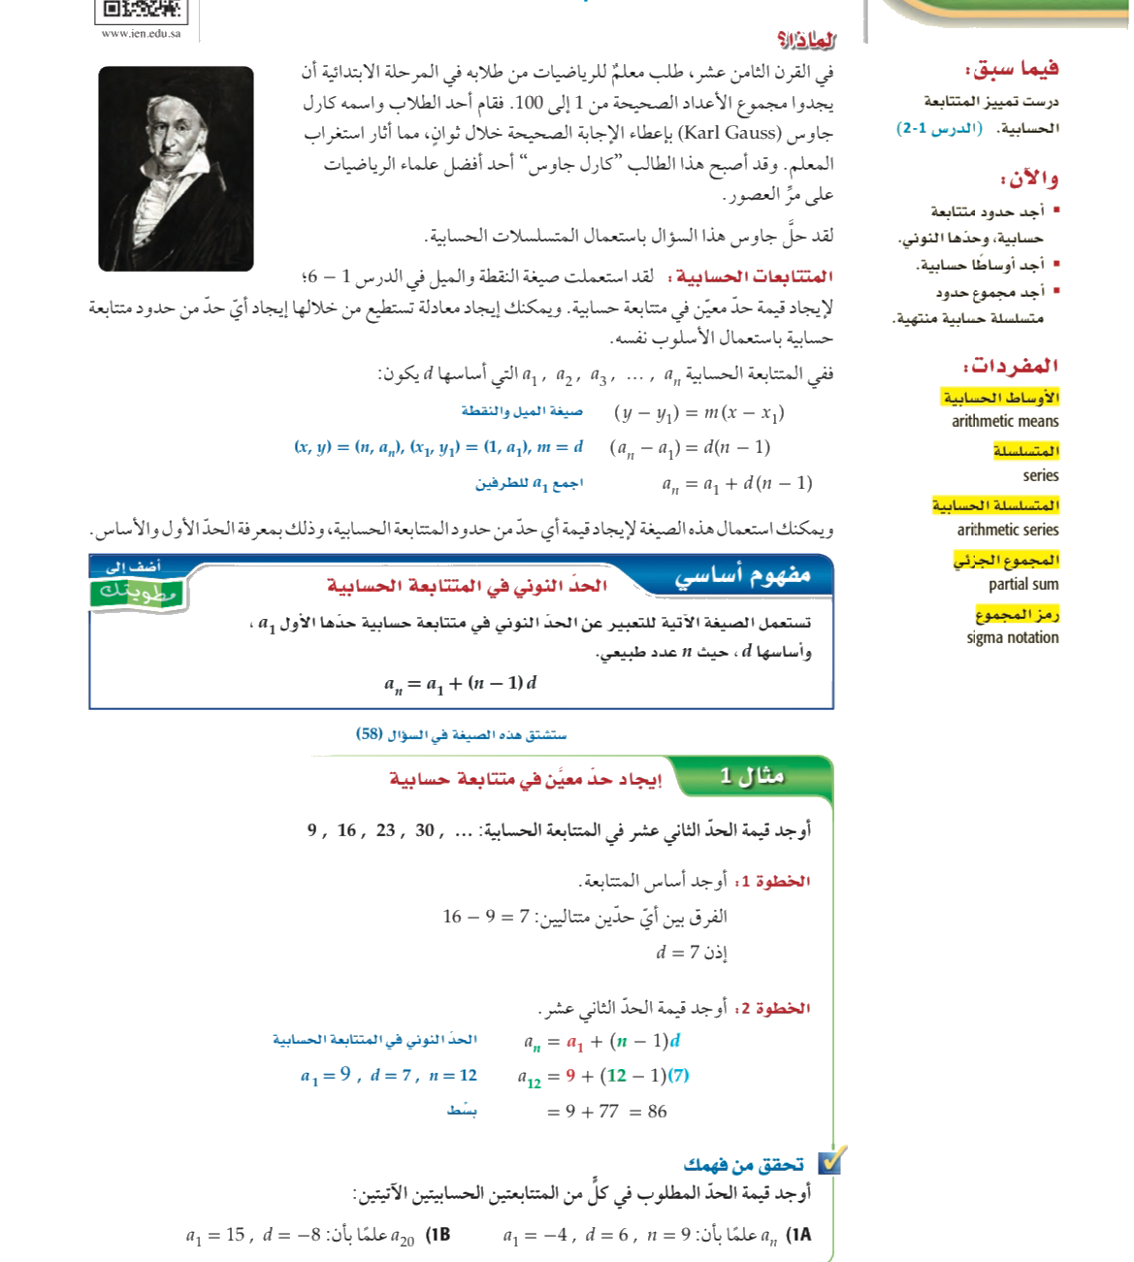


أهداف الدرس

Slide 5
مفردات
الدرس

Slide 6
لماذا

Slide 7


Slide 8


تحقق من فهمك

Slide 9

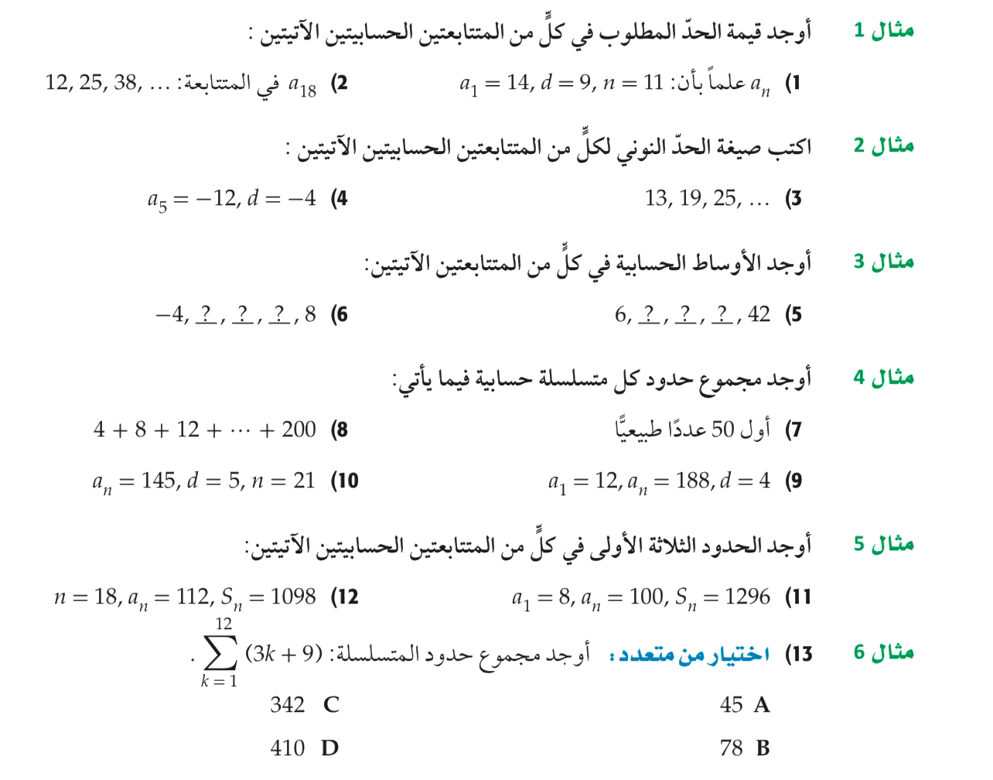
تأكد

Slide 10
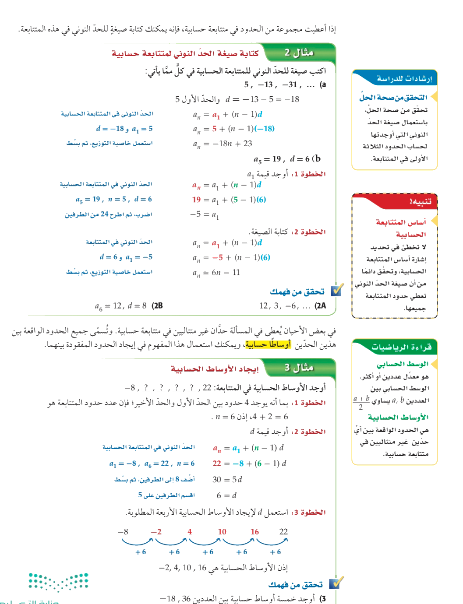

تحقق من فهمك

Slide 11
تحقق من فهمك

Slide 12
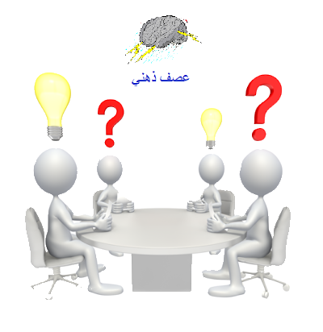
تأكد

Slide 13
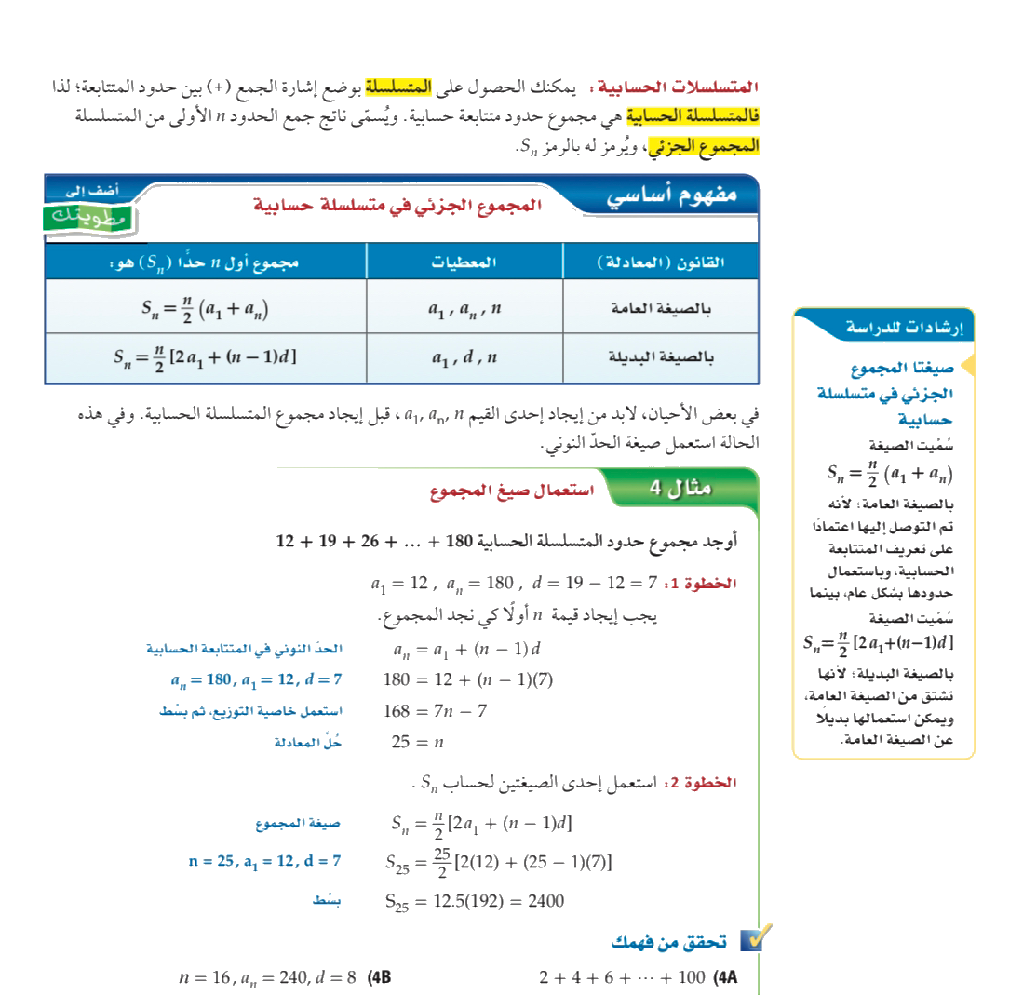

Slide 14
تحقق من فهمك

Slide 15

تأكد

Slide 16
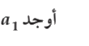
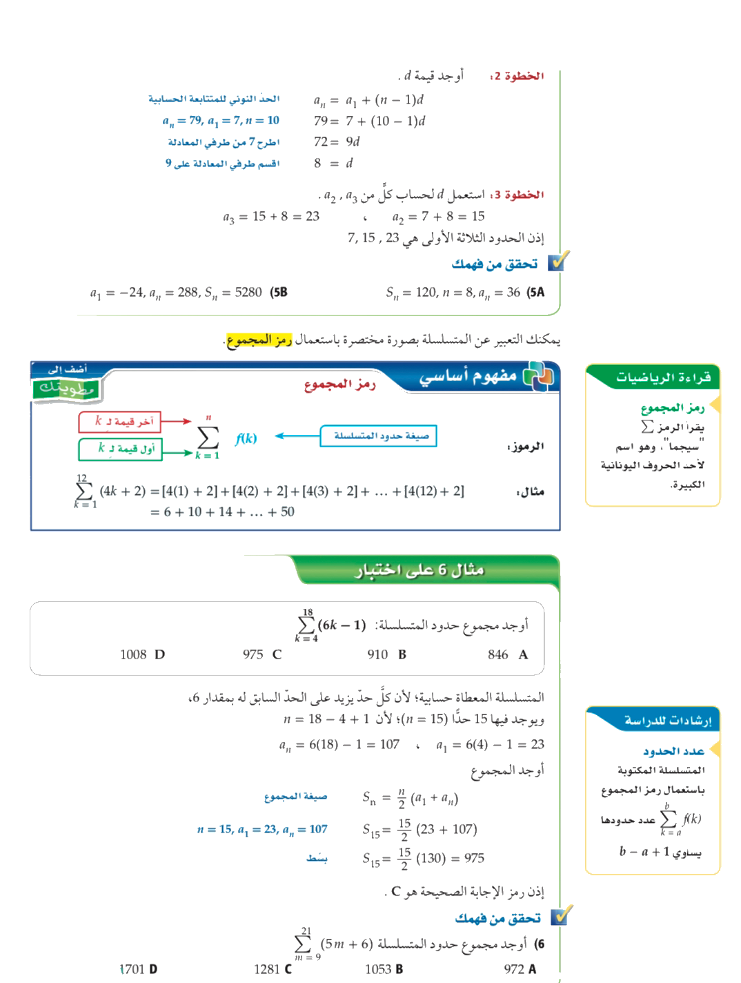
تحقق من فهمك

Slide 17
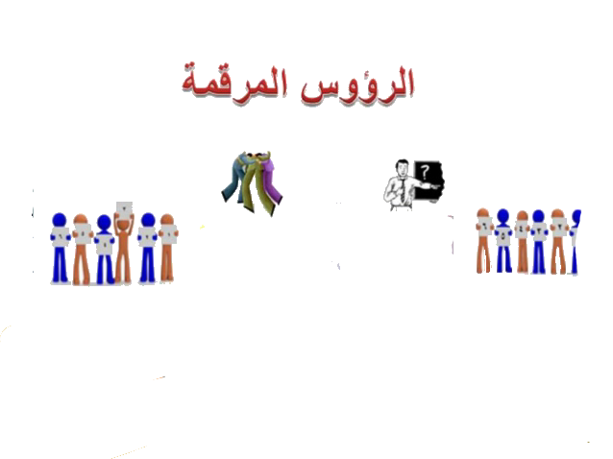
تحقق
من
فهمك

Slide 19
تحقق من فهمك

Slide 20

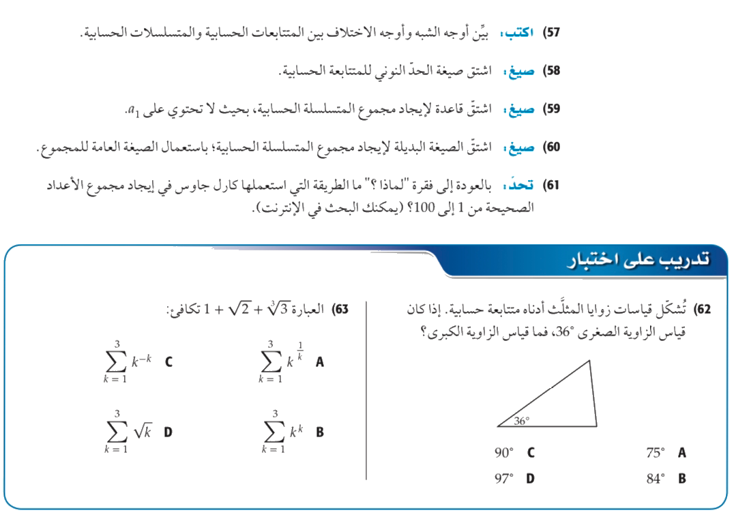
مهارات
التفكير العليا

Slide 21
تحصيلي

Slide 22

الواجب

